Slide 1
BDD Behavior-Driven Development
Bruno Harnik RA: 1110481823052
Fernanda Reis RA: 1110481823022
Luiz Fernando RA: 1110481823052
Raquel Martins RA: 1110481823032
Robson Ferreira RA: 1110481823052

Slide 2
BDD é uma metodologia ágil de segunda geração, elaborada de fora para dentro, baseada na colaboração de um conjunto de stakeholders, feita em múltipla escala e com alto nível de automação. Descreve um ciclo de interações com saídas bem definidas, resultando na entrega de um software funcional, testado de acordo com suas necessidades. (Dan North, 2009)
Behavior Driven Development é sobre implementar uma
aplicação a partir da descrição de seu comportamento da
perspectiva dos stakeholders. (Dan North, 2003)
Foi inspirado a partir do Desenvolvimento Dirigido a Teste (TDD). Visa integrar regras de negócios especificadas pelo cliente com a
linguagem de programação. (Dan North, 2006)

Slide 3
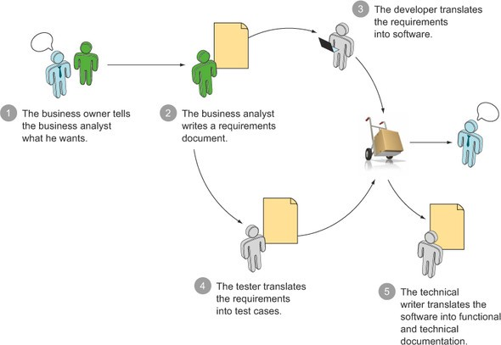
O desenvolvedor traduz os requerimentos para o software.
O empresário diz o que quer ao analista de negócios.
O analista de negócios escreve um documento de requisitos.
TDD
O tester traduz os requerimentos em cenários de teste.
O redator técnico traduz o software em documentação funcional e técnica.

Slide 4
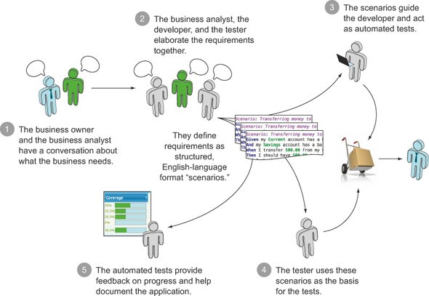
Os cenários guiam o desenvolvedor e funcionam como testes automatizados.
O analista de negócios, o desenvolvedor e o tester elaboram os requisitos em conjunto.
O empresário e o analista de negócios conversam sobre as necessidades do projeto.
BDD
Os testes automatizados trazem feedback durante o processo e ajudam a documentar a aplicação.
O tester utiliza os cenários como base para os testes.

Slide 5
Linguagem Gherkin
DADO QUE
QUANDO
“Se pudéssemos desenvolver um vocabulário consistente para analistas, testadores, desenvolvedores e pessoas da área de negócios, então estaríamos a caminho de eliminar algumas das ambiguidades e falhas de comunicação que ocorrem quando pessoas da área de tecnologia falam com pessoas da área de negócios.”
Dan North
ENTÃO

Slide 6
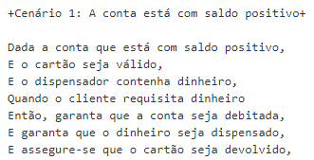
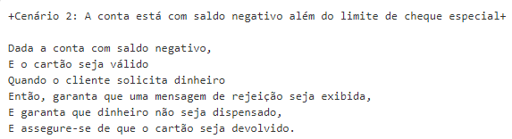
CONTEXTO : CAIXA ELETRÔNICO
Para: ter dinheiro na carteira Como: Cliente de banco Eu quero: retirar dinheiro

Slide 7



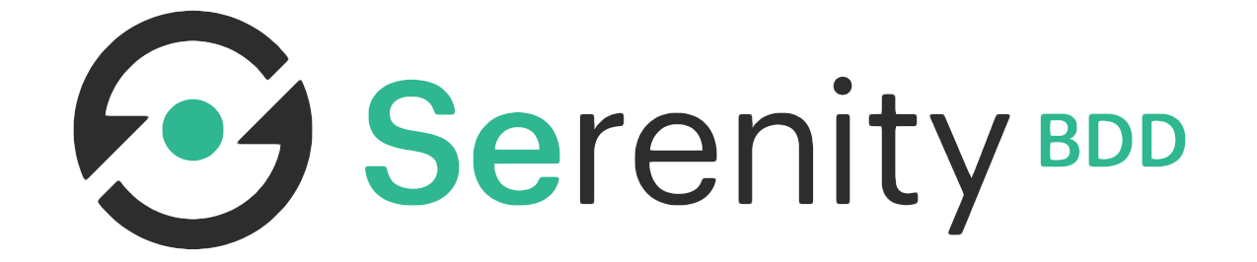
Principais frameworks

Slide 8
Vantagens do BDD
Desenvolvimento coletivo de histórias de testes.
Cenários de comportamento garantem o entendimento por parte de todos os stakeholders.
Linguagem ubíqua (comum) entre técnicos e não técnicos.
Valores bem definidos.
Foco no valor que é entregue ao usuário (comportamento esperado).
No waste (apenas o necessário, nem mais, nem menos).

Slide 9
CONCLUSAO
No waste (apenas o necessário, nem mais, nem menos).
Cenários de comportamento garantem o entendimento por parte de todos os stakeholders.
- Foco no valor que é entregue ao usuário (comportamento esperado) - Desenvolvimento coletivo de histórias de testes - Linguagem Ubíqua (todos entendem) - No waste (apenas o necessário, nem mais, nem menos)
Cenários de comportamento garantem o entendimento por parte de todos os stakeholders.
Cenários de comportamento garantem o entendimento por parte de todos os stakeholders.

